Slide 1

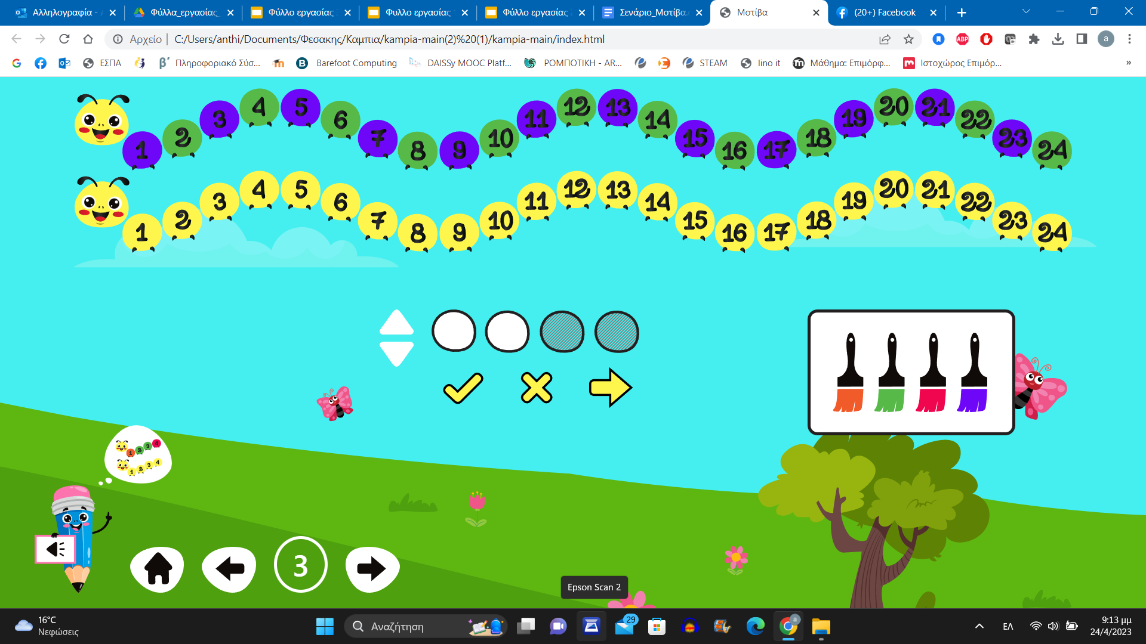
Ενδεικτικό Φύλλο Εργασίας για το λογισμικό «Κάμπια»(Σε ομάδες)
1ο φύλλο εργασίας
Βρείτε το σχέδιο που επαναλαμβάνεται στο σώμα της πρώτης κάμπιας και συμπληρώστε το ίδιο μοτίβο στο σώμα της δεύτερης κάμπιας.

